Slide 1
Cirkulární ekonomika a její role v CSR
3. Ročník národní konference s temtikou CSR Laura Mitroliosová, COO, Institut Cirkulární Ekonomiky, z.ú.
Notes:
O tom co je to cirkulární ekonomika a jaké příležitosti přináší již říkali mí předřečníci. Já bych se chtěla zaměřit na jednu s konkrétních oblastí, které mohou pomoci odrazit se od odpadového hospodářství blíže k cirkulární ekonomice a k udržitelnému rozvoji.
Cirkulární veřejné zadávání a zelené dohody - vysvětlila bych, jaké jsou základní principy cirkulární ekonomiky, která je jednou z hlavních priorit EU a jejíž legislativní balíček ČR aktuálně implementuje do vlastní legislativy. Ukážu na příkladech, jak se tyto principy začínají uplatňovat ve veřejném zadávání, kde navíc aktivně pomáhají ve využívání druhotných surovin, významně snižují stopu CO2 zakázek a navíc zapojují místní firmy a organizace. Poukážu na konkrétní příklady z praxe, akční kroky, se kterými může začít každý zadavatel a uvedu i koncept dobrovolných zelených dohod, které perfektně fungují v Holandsku a jejichž aplikaci připravujeme i v České republice.

Slide 2
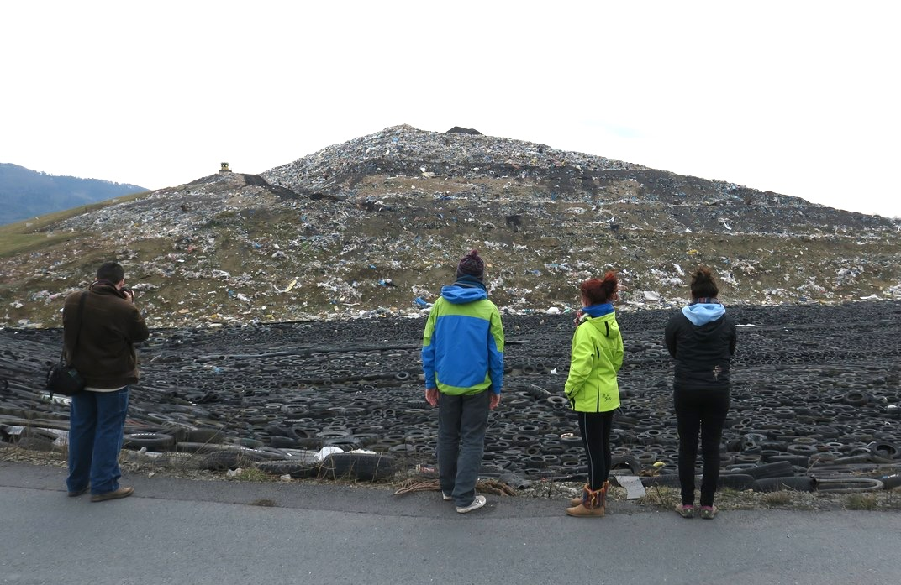
Status QUO

Slide 3
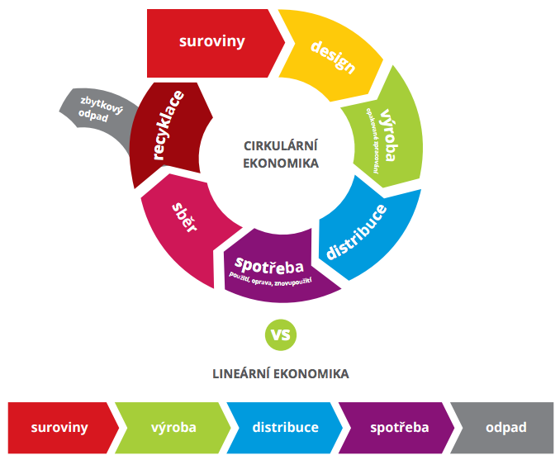
Jedna z prioritních oblastí rozvoje EU i nového evropského Green Dealu
V souladu s globálními megatrendy (tlak na zdroje, urbanizace, růst populace aj.)
Důraz na EKODESIGN, prevenci vzniku odpadů, opětovné použití materiálů a maximalizace doby jejich užití v oběhu.
Zajištění surovinové bezpečnosti.
Ukončení skládkování a plýtvání se surovinami.
Důraz na prevenci vzniku odpadů.
Nové byznys modely (pronájmy na místo vlastnictví aj.)
V souladu s Cíli udržitelného rozvoje.
Součást adaptačních opatření na změnu klimatu.
Posílení konkurenceschopnosti lokálních firem a organizací díky novým formám mezisektorové spolupráce.
Cílem cirkulární ekonomiky není recyklace, ale změna nastavení systému od samého začátku.

Slide 4
Proč cirkulární ekonomika?
Od první průmyslové revoluce fungujeme lineárně.
Vytěžit, vyrobit, vyhodit.
Společnost setrvává v představě, že všeho máme dostatek.
Což vedlo k současnému stavu, kdy ve světě jen 9 % materiálů vracíme zpět do oběhu (V ČR to je 7,6 % dle aktuálních dat MPO).
Jen 9 % z 92,8 miliard tun nerostů, kovů, biomasy a fosilních paliv.
Sledovat množství odpadů je ale přežitý koncept.
Nastupuje trend digitalizace a transparentnosti materiálových toků.
Ten začíná již na začátku:
U volby materiálů a ekodesignu produktů či služeb.
A pokračuje zefektivněním využívání všech zdrojů (ať už je o materiály, energii, vodu, čas či prostor nebo pracovní sílu).

Slide 5
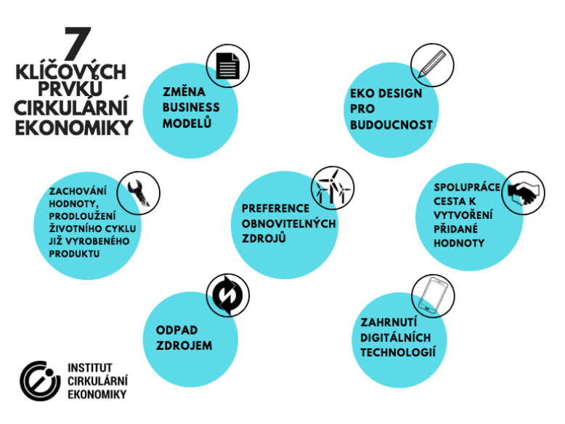
Notes:
CE lze samozřejmě využít i v podnikatelské sféře a je důležité zmínit, že CE není jen o odpadech.
Firmy mají několik možností, nástrojů, oblastí zavedení CE. Zde je uvedeno 7 klíčových prvků CE, které firma může využít. Může to být ekodesign výrobků, kdy …. Dále pak změna business modelů či preference obnovitelných zdrojů. Pojďme se konkrétně podívat na některé příklady dobré praxe CE jako cesty, jek ve firmách naplňovat cíle udržitelného rozvoje.

Slide 6
Notes:
Prvním příkladem je Technologie Hydal, která jako první na světě využívá v průmyslovém měřítku odpad a to použitý fritovací olej na výrobu biologicky rozložitelného a biokompatibilního polymeru PHA.
Tento polymer je využitelný jako surovina pro výrobu bioplastů a je 100% odbouratelný v přírodě, tzv. biodegradabilní, tzn. Rozloží se na vodu a CO2 a to jak v půdě tak i ve vodě.
Hydal je technologie pro upcycling. Z odpadního oleje se nerecykluje nový olej, ale vyrábí se úplně jiný produkt - biopolymer
Tyto bioplasty mají stejně vlastnosti jako syntetické plasty, vyrábí se na stejných strojích.
Biopolymer může být použit v nepřeberném množství oblastí. Jednou z možností je náhražka syntetických plastů či mikroplastů (např. v kosmetickém průmyslu), čímž biopolymer významně přispívá k redukci plastového zamoření Země.
Bioplasty vyrobené touto technologií jsou výrazně cenově dostupnější než konkurenční bioplasty ze surovin první generace, jako je kukuřice, brambor, cukrové třtiny či jiných surovin. (Jejich zpracování navíc vyžaduje externí energii, což celý proces jejich výroby výrazně prodražuje).
V technologickém procesu Hydal může právě fritovací olej zároveň posloužit i jako zdroj energie a podpořit tak energetickou nezávislost.

Slide 7
Notes:
Toto je příklad využití CE v oblasti VODA. Jedná se o projekt společnosti SKANSKA
Skanska je stavební firma, která se dlouhodobě věnuje stavebním a demoličním odpadům a nakládání s šedou vodou.
Nadměrný odběr vody, nedostatek srážek i nevhodné hospodaření s půdou způsobují stále větší nedostatek vody v Česku. Světová zdravotnická organizace předpovídá, že v roce 2025 bude polovina světové populace postižena nedostatkem pitné vody. Skanska Reality proto již nyní myslí na budoucnost a na způsob, jak v oblasti rezidenčního bydlení vodu šetrněji využívat. Jako první developer v Česku postavila bytový dům BOTANIKA, ve kterém nahradila pitnou vodu za tzv. šedou vodu, a to tam, kde to dává ekonomický i ekologický smysl – u splachování toalet. Za půl roku se jim podařilo ušetřit 550 metrů krychlových pitné vody.
U starých budov je problém dodělat rozvody pro šedou vodu, proto je nutné o tom přemýšlet ve fázi projektu.
Tady je důležité si uvědomit, že ekodesign není jen o malých výrobkách – např. PET lahve, elektronika, ale i budovy lze navrhnout … Příklad EKODESIGNu nejen pro výrobky – PETky ale i budovy

Slide 8
Notes:
STAVBY
ERC tech
Výzva: Velké množství nevyužitelných stavebních odpadů, které končí na skládce – problematika složení stavebních a demoličních odpadů
Díky svému know-haw dokáží zrecyklovat veškeré stavební O – a dotáhli to až do nového výrobku, stavební materiál - nespokojili se s tím, že se stavební odpady rozdrtí (zrecyklují) a využijí ke stavebním úpravám – takováto recykláty se nejčastěji využívají pro podkladní vrstvy, zasypou se tím díry atd.
Technologie má uplatnění v zemích třetího světa.

Slide 9
Notes:
GROUPE SEP
Výzva – kazítka v elektrospotřebičích, důvod - aby spotřebilé kupovali stále nové výrobky
společnost Groupe SEB - výrobce m.j. světoznámých značek Tefal, Rowenta, Krups, Lagostina, Moulinex, tedy výrobků s evropskou tradicí, která sahá až do poloviny 19. století. Je to rodinná firma i když velká a ti se R že půjdou jinou cestou a vsadili na kvalitu svých výrobků.
Mají 10-ti letou garanci náhradní dílů. Využívají 3D technologie pro náhradní díly – nemají sklady, když je potřeba náhr díl vytisknou ho
Firmy dávají hodně peněz do marketingu, do reklamy, aby hodně prodávali a lidi kupovali stále nové výrobky. GROUPE SEB ale sází na kvalitu

Slide 10
Notes:
JRK
Evidenční systém ECONIT. Díky tomu že lidí vidí transparentně, množství odpadů mají v to důvěru

Slide 11
Notes:
ENERGIE – v oblasti energie to může být redukce kancelářské techniky a sdílení např. kopírky více uživateli
COPYMAT
Neprodávat – půjčovat
Udělají audit, jestli je potřeba kupovat, nabízí pronájem i repasované

Slide 12
Notes:
TIERRA VERDE
Chtěli omezit plasty – přecházeli na papír – proto neprodávají tolik kapalných výrobků – rozhodli se jít do bezobalových technologii – ekologický prodej drogerie z kanystrů
Zvýšil se jim zisk a je spousta prodejen, kde prodávají jejich zboží – z kanystrů.

Slide 13
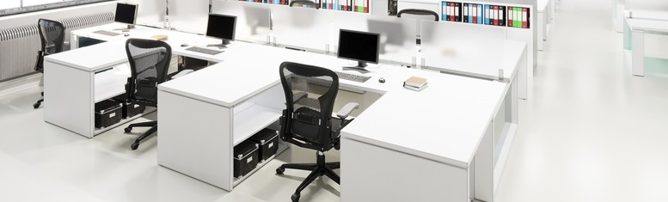
Notes:
Projekt na MČ Praha 3, cíl snížit množství SKO, po tom, co jsme prošli jednu admin. budovu jsme rozšířili i o nakládání s energiemi – nadměrné vybavení kancelářskou technikou – redukce zařízení a tím i spotřeby energie.

Slide 14
Cirkulární veřejné zadávání

Slide 15
Co přináší?
Vytváří trh pro cirkulární produkty
Strategický instrument veřejného zadávání (maximální užitek vynaložených peněz)
Poptávka založená na výkonu a funkcionalitě
Podpora opětovného používání, sdílené ekonomiky, využití recyklátu, opravitelnosti…
Učení se procesem zadávání (důležité!)

Slide 16
Proč cirkulární řízení
Veřejné zadávání/nákup je často jediná cesta, jak se dostávají služby / produkty / projekty do veřejných organizací / samospráv.
Každá cirkulární poptávka vytváří prostor pro cirkulární byznys modely a aktivity.
Cirkulární zakázky jsou absolutní základ pro rozjezd cirkulární ekonomiky v Česku.

Slide 17
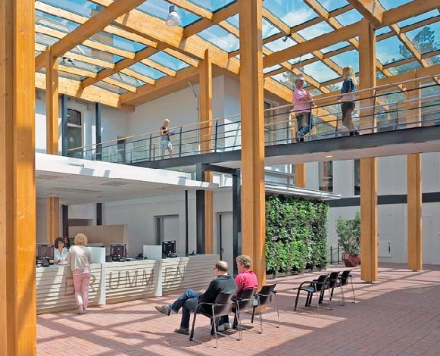
Co je Cirkulární zadávání
... proces, jímž veřejné orgány nakupují práce, zboží nebo služby, které se snaží přispět k uzavřeným energetickým a materiálovým smyčkám v dodavatelských řetězcích, přičemž minimalizují negativní dopady na životní prostředí a vznik odpadu v průběhu celého jejich života, a v nejlepším případě se jim vyhýbají - cyklus
Cirkulární nákup může být prostředkem
k naplnění plánu odpadového hospodářství
v Praze:
“
Pražský plán nakládání s odpady - 1.4.1.
Do roku 2020 zvýšit alespoň na 70 % míru opětovného použití a recyklace stavebního
a demoličního odpadu
Co je cirkulární zadávání a proč je důležité
Pouze 10% z celkových 13 milionů tun materiálů spotřebovaných každoročně v pražském stavebnictví je druhotných.
Magistrát hl. M. Prahy má schopnost ovlivnit zásadní stavební zakázky jen tím, jak je bude poptávat.
K dnešnímu dni se v nabídkových řízeních nezohledňuje cirkulární ekonomika a její aspekty i když je to už možné.
Plán odpadového hospodářství v Praze - 1.4.3.a)
Zajistit povinné používání recyklovaných materiálů, které splňují příslušné stavební normy, jako náhrada za přírodní zdroje ve stavebních činnostech financovaných z veřejných prostředků, pokud je to technicky a ekonomicky možné.

Slide 18
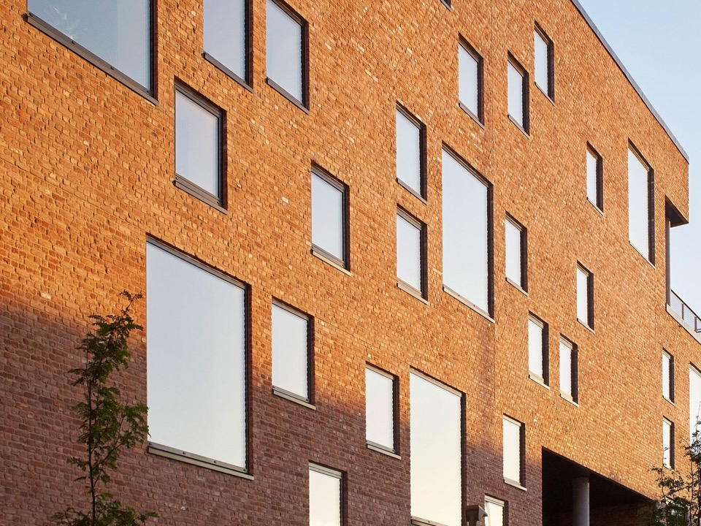
Přínosy cirkulárního zadávání
Ekologické
+ SNÍŽENÍ POTŘEBY PRIMÁRNÍCH ZDROJŮ
+ REDUKCE CO2 EMISÍ
+ REDUKCE SPOTŘEBY ENERGIÍ
+ ZVÝŠENÍ MÍRY POUŽITÍ DRUHOTNÝCH SUROVIN
Ekonomické
+ NIŽŠÍ FINÁLNÍ NÁKLADY NA VLASTNICTVÍ (díky delšímu životnímu cyklu a údržbě, ačkoliv vstupní náklady mohou být vyšší).
+ UDRŽOVÁNÍ VYSOKÉ HODNOTY PROJEKTU (díky modelům pronájmu a vysoké úrovně údržby)
+ STIMULACE INOVACÍ (díky soutěžím upřednostňující kritéria výkonu nežli specifické technické standardy).
+ ZVYŠUJÍCÍ SE POPTÁVKA TRHU (a růst použití cirkulárních materiálů a přístupů)
Sociální
+ UKÁZKY PROVEDITELNOSTI nových přístupů při použití cirk. Materiálů a byznys modelů ve stavebnictví
+ PŘÍNOS PRO VZDĚLÁVÁNÍ SEKTORU (šíření informací o výhodách začlenění cirkulárních kritérií do projektů výběrových řízení)
+ ZLEPŠENÍ SOCIÁLNÍHO WELLBEINGU
lze také začlenit jako specifický požadavek nabídky
Notes:
Photo credit ; circular procurement copenhagen = https://henninglarsen.com/en/news/archive/2016/10/25-old-bricks-brought-back-to-life/

Slide 19
Klíčové ingredience úspěchu
JASNÁ DEFINICE CIRKULÁRNÍCH AMBICÍ
Jaké ambice chcete v tendru sledovat? Například snížit CO2 stopu obecních nemovitostí? Zvýšit opětovné použití stavebních materiálů? Stimulovat cirkulární byznys plány v regionu?
PŘEDBĚŽNÁ TRŽNÍ KONZULTACE
s příslušnými zúčastněnými stranami (obecní úřady a vývojáři či další dodavatelé atd.) s cílem identifikovat společné zájmy a příležitosti a ověřit, co je na současném trhu dostupné pro úspěšné výběrové řízení
ZAMĚŘENÍ SE NA NÁKLADY CELÉHO ŽIVOTNÍHO CYKLU
u výběrového řízení / projektu zohlednění environmentálního výkonu a celkových nákladů na vlastnictví, které jsou nižší u cirkulárních výběrových řízení (!)
ZAČNĚTE S JEDNODUCHÝMI VOLBAMI
Začněte s malým projektem a vytvářejte krok za krokem. Snadné příležitosti se často vyskytují ve výběrových řízeních, která mají velký objem materiálů a krátkou životnost, jako jsou například projekty obnovy. „Rychlá výhra“ může znamenat začlenění množství recyklovaných materiálů do nových soutěží.
JASNĚ SPECIFIKULTE CIRKULÁRNÍ KRITÉRIA
Vysvětlete požadované výsledky a způsob, jakým bude nabídka vyhodnocena, a vyhlašte nabídku s dostatečným časem na odpovědi. Doporučuje se kvantitativní i kvalitativní.
UČTE SE ZKOUŠENÍM A NÁSLEDNÝM HODNOCENÍM
vypracujte obecné pokyny, které lze šířit na další nabídky a oddělení
Notes:
Photo credit ; circular procurement copenhagen = https://henninglarsen.com/en/news/archive/2016/10/25-old-bricks-brought-back-to-life/
Quantitative indicators are focused on the final physical result, while qualitative indicators are focused on a change in process.

Slide 20
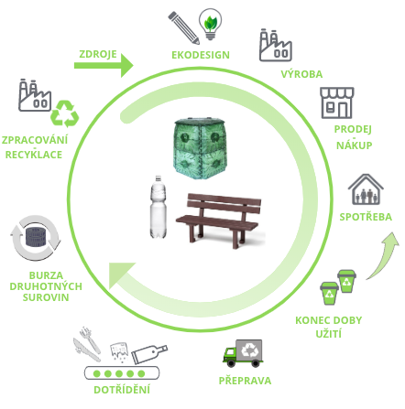
Náhrada primárních surovin recyklátem
Cirkulární veřejné zadávání je obrovskou příležitostí pro podporu recyklace v České republice

Slide 21
Příkladů dobré praxe je celá řada…

Slide 22
Děkuji za pozornost!
Laura Mitroliosová
laura@incien.org
www.incien.org
Prezentace vznikla s podporou
a konzultacemi advokátní
kanceláře KROUPAHELÁN s.r.o.

